Slide 1
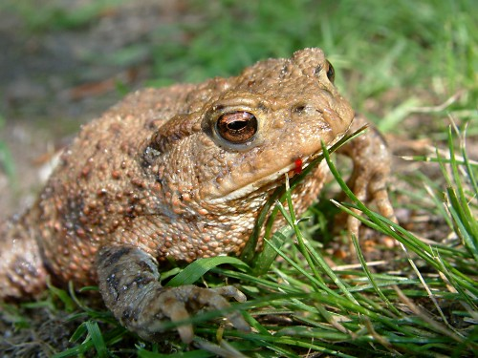
pad
geen kikker

Slide 2
kenmerken
lengte van 6 tot 13 centimeter.
grootste kikker in Europa.
beigebruin tot roodbruine wratachtige huid.
leeft op het land
plant zich voort in het water.

Slide 3
woonplaats
Europa tot Midden-Azië, Noordwest Afrika

Slide 4
voedsel
wormen, slakken, insecten

